Slide 1



BÀI 26
THỰC HÀNH: THIẾT KẾ, LẮP RÁP, KIỂM TRA MẠCH TỰ ĐỘNG ĐIỀU CHỈNH CƯỜNG ĐỘ SÁNG CỦA LED THEO MÔI TRƯỜNG XUNG QUANH

Slide 2
MỤC TIÊU
– Nêu được nguyên lí hoạt động của mạch tự động điều chỉnh cường độ sáng của LED theo môi trường xung quanh.
– Liệt kê được vật tư và linh kiện cần thiết để thực hành.
– Lắp ráp được mạch điện.
– Lập trình được chương trình dựa theo mẫu chương trình đã cho.
– Kiểm tra và đánh giá được hoạt động của mạch điện khi nạp chương trình vào mạch điện.
– Vận dụng được kiến thức được học từ SGK vào trong thực tiễn cuộc sống

Slide 3

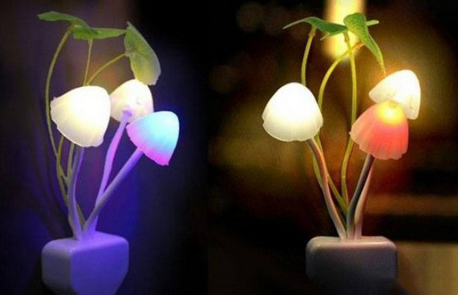
Khi vào trong nhà thấy bóng đèn có độ sáng chưa đáp ứng theo mong muốn của em?
Để điều chỉnh thay đổi độ sáng của bóng đèn ta có cách nào không?
Làm thế nào để thực hiện nó?
Những câu hỏi trên, mong muốn của chúng ta để thay đổi được độ sáng của bóng đèn được thực hiện được bởi mạch điện tử sau đây !

Slide 4
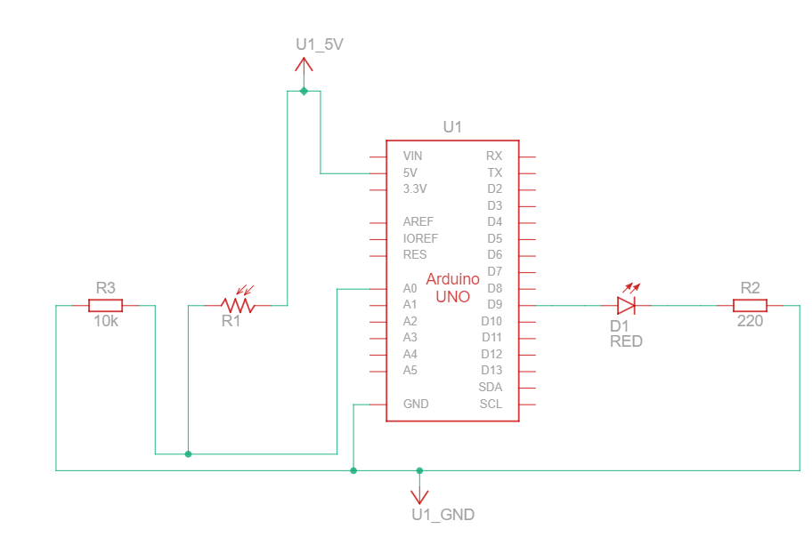



1. Tìm hiểu về sơ đồ mạch điều khiển và nguyên lí hoạt động của mạch tự động điều chỉnh cường độ ánh sáng của Led theo môi trường xung quanh.
Chia nhóm thực hiện phiếu học tập số 1
Sơ đồ nguyên lý mạch điện

Slide 5
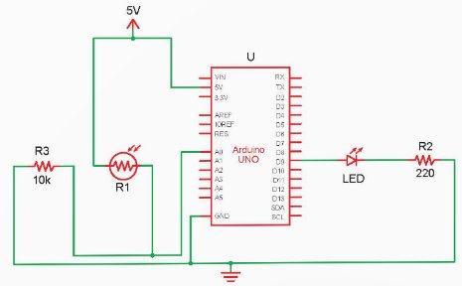

PHIẾU HỌC TẬP SỐ 1 Nhóm: .............................................................................................................. Thành viên: ...................................................................................................... Dựa vào sơ đồ mạch điều khiển dưới đây hãy nêu nguyên lí hoạt động của mạch tự động điều chỉnh cường độ sáng của LED theo môi trường xung quanh.

Slide 6



Nguyên lí hoạt động của mạch
Khi bị chiếu sáng yếu?
Tìm hiểu nguyên lý làm việc khi ánh sáng yếu và khi ánh sáng mạnh
Khi bị chiếu sáng mạnh?

Slide 7
Nguyên lí hoạt động của mạch
Khi bị chiếu sáng yếu?
Khi bị chiếu sáng yếu, biến trở R1 tăng cao khiến cho điện áp vào cổng A0 thấp.
Khi bị chiếu sáng mạnh?
Khi bị chiếu sáng mạnh, biến trở R1 giảm làm cho điện áp vào cổng A0 tăng

Slide 8
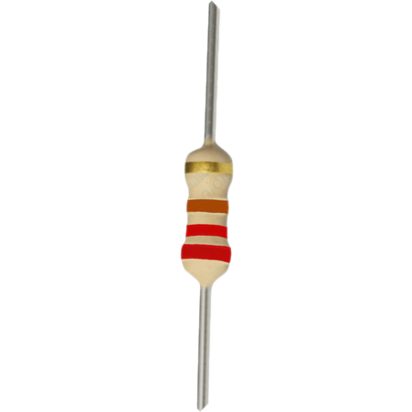
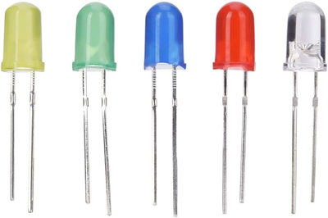
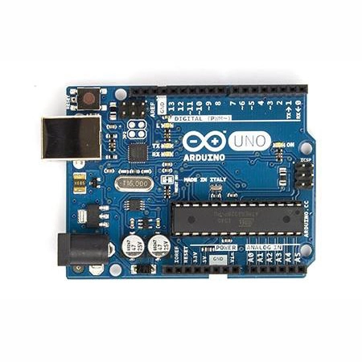
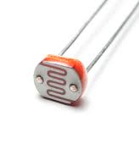
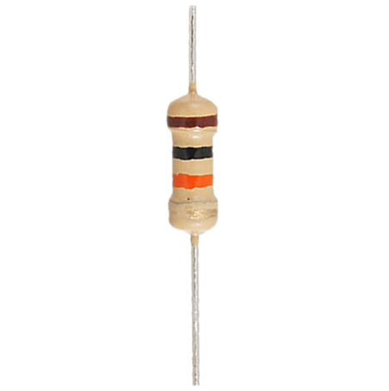
2. Chuẩn bị mạch thử và các vật tư, linh kiện cần thiết
Mạch Arduino Uno để điều chỉnh cường độ sáng của đèn LED cần có các linh kiện sau:
1. Arduino Uno (1 cái)
2. LED (1 cái)
3. Điện trở (1 cái, 220Ω)
4. LDR (Light Dependent Resistor) (1 cái)
5. Điện trở (1 cái, 10kΩ)
6. Bo mạch thử và dây nối
7. Máy tính

Slide 9
3. Tìm hiểu nội dung và qui trình lắp mạch.
PHIẾU HỌC TẬP SỐ 2 Dựa vào thông tin SGK, hãy nêu các bước để thực hiện quy trình thực hành lắp mạch điện tử ứng dụng dụng bo mạch lập trình vi điều khiển để tự động điều chỉnh ánh sáng
- Bước 1: Lắp ráp linh kiện lên bo mạch thử và kết nối bo mạch lập trình vi điều khiển với máy tính qua cổng USB.
- Bước 2: Lập trình cho vi điều khiển trên IDE theo mẫu.
- Bước 3: Kiểm tra, đánh giá hoạt động của mạch điện:
+ Biên dịch và nạp lại chương trình vào vi điều khiển. Hiệu chuẩn điện trở quang bằng cách che kín và rọi đèn theo hướng dẫn trong đoạn mã nguồn đã cho.
+ Đánh giá hoạt động của mạch điện so với yêu cầu cũng như các đề xuất cải tiến (nếu có)

Slide 10
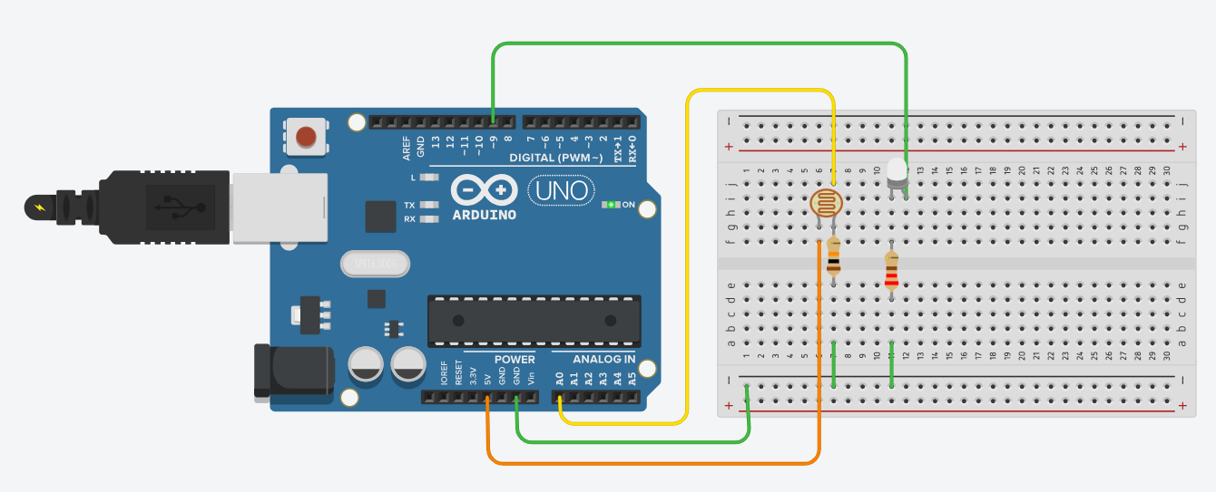

4. Lắp ráp các linh kiện lên mạch thử và kết nối bo mạch lập trình vi điều khiển với máy tính qua cổng USB.
Báo cáo thảo luận:
-gọi 1 – 2 nhóm HS trao đổi, chia sẻ kết quả thảo
luận nhóm

Slide 11

HS thực hiện nhiệm vụ: Làm việc theo nhóm
Lập trình cho vi điều khiển trên IDE
Gõ đoạn mã nguồn dựa theo mẫu chương trình đã cho trong SGK. Nạp đoạn chương trình đó vào vi điều khiển và kiểm tra hoạt động
Sản phẩm
Chương trình lập trình của các nhóm trên máy tính

Slide 12
Lập trình cho vi điều khiển trên IDE
Chương trình
const int LDRPin = A0; // Chân analog kết nối với LDR
const int LEDPin = 9; // Chân PWM kết nối với LED
void setup() {
pinMode(LEDPin, OUTPUT); // Thiết lập chân LED là ngõ ra
Serial.begin(9600); // Bắt đầu giao tiếp serial để theo dõi giá trị LDR
}
void loop() {
int LDRValue = analogRead(LDRPin); // Đọc giá trị từ LDR
int LEDBrightness = map(LDRValue, 0, 1023, 255, 0); // Chuyển đổi giá trị từ LDR sang giá trị PWM (đảo ngược)
analogWrite(LEDPin, LEDBrightness); // Điều chỉnh độ sáng của LED
// In giá trị LDR và độ sáng của LED lên Serial Monitor
Serial.print("LDR Value: ");
Serial.print(LDRValue);
Serial.print(" - LED Brightness: ");
Serial.println(LEDBrightness);
delay(100); // Đợi 100ms trước khi đọc lại giá trị
}

Slide 13

3. Luyện tập
Kiểm tra và đánh giá được hoạt động của mạch điện khi nạp chương trình vào mạch điện
Xác minh rằng mạch hoạt động đúng như thiết kế
Tìm và sửa lỗi trong chương trình hoặc mạch để đảm bảo rằng hệ thống hoạt động đúng cách.
Biên dịch và Nạp lại chương trình vào vi điều khiển. Hiểu chuẩn điện trở quang và hoàn thiện báo cáo thực hành
Sử dụng phần mềm để mô phỏng hoạt động của mạch và chương trình trước khi nạp lên mạch thật.
Nạp chương trình lên mạch thật và kiểm tra hoạt động của mạch trong môi trường thực tế.
Điều chỉnh các thông số của mạch và chương trình để đạt được hiệu suất mong muốn.

Slide 14
Phiếu báo cáo thực hành
Họ và tên:……………………………….
Lớp: 12
Phân tích cơ chế hoạt động của mạch
………………………………………………………………...............................................................................................................
Đo lường, kiểm tra hoạt động của mạch
Lần đo | Trạng thái LED | Ghi chú
1
2
3
Nhận xét:
………………………………………………………………………………………………………………………
3. Đánh giá kết quả và kết luận
……………………………………………………………………………………………………………………………………………

Slide 15


HƯỚNG DẪN VỀ NHÀ
- Ôn lại kiến thức đã học
- Lắp đặt mạch tự động điều chỉnh cường độ sáng của LED theo môi trường xung quanh ở gia đình em.

